Slide 1
Comportamentul antisocial la adolescenți. Studiu comparativ în funcție de gen și vârstă.
Nurciu Elena-Teodora
Universitatea Ovidius din Constanța
First Annual FORTHEM conference
FORTHEM – For the Future
March 6-8, 2024

Slide 2
METODOLOGIA CERCETĂRII
OBIECTIVE:
1. Observarea nivelului comportamentului antisocial la adolescenți în funcție de gen și vârstă.
2. Identificarea unor diferențe semnificative în ceea ce privește comportamentul antisocial între băieți și fete.
IPOTEZE:
1. Se prezumă că băieții adolescenți au un comportament antisocial mai accentuat decât cel al fetelor.
2. Se prezumă că există o diferență de vârstă care poate influența comportamentul antisocial la adolescenți.
First Annual FORTHEM conference
FORTHEM – For the Future
March 6-8, 2024

Slide 3
PARTICIPANȚI: 75 de elevi (34 fete și 41 băieți)- 14 și 18 de ani, elevi în clasele IX-XII în diferite licee din mediul urban și rural din România
INSTRUMENTE: administrarea propiului chestionar care cuprinde 32 întrebări închise pe o scala Likert
DESIGN-UL CERCETĂRII: aplicat pe data de 6 noimebrie 2023, interpretarea rezultatelor în perioada 9 noiembrie-21 noiembrie 2023
EXIGENȚE ETICE: confidențialitatea datelor a fost respectată prin anonimizarea răspunsurilor, iar subiecții au fost informați cu privire la scopul cercetării și și-au oferit consimtământul pentru participarea la acest studiu
First Annual FORTHEM conference
FORTHEM – For the Future
March 6-8, 2024

Slide 4
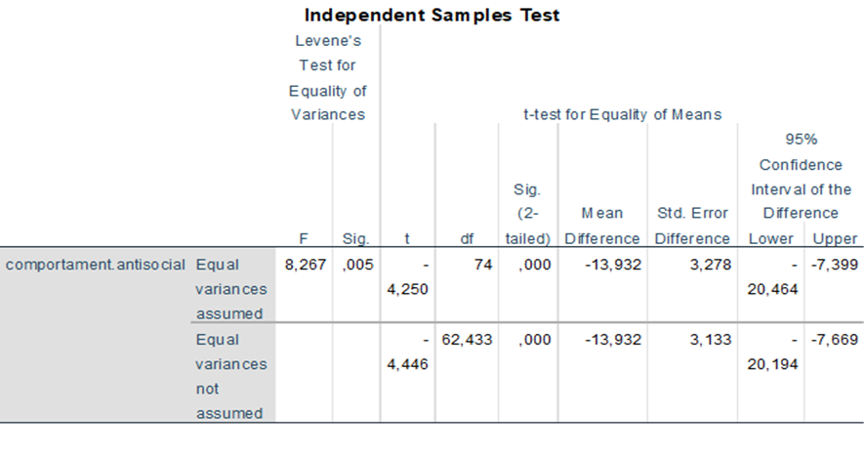
REZULTATELE OBȚINUTE
Ipoteza 1. Se prezumă că băieții adolescenți au un comportament antisocial mai accentuat decât cel al fetelor.
First Annual FORTHEM conference
FORTHEM – For the Future
March 6-8, 2024

Slide 5
1. Familia- un copil care a fost crescut de un singur părinte (Cho, et al, 2010), care a fost bătut sau a asistat la diferite tipuri de violență (Wherry, Medford) și care a avut parte de un model antisocial din partea părinților (Ručević et al 2023) sau un model mult prea protectiv (Vera, et al, 2012), are șanse mari ca și el să dezvolte un astfel de comportament, în special băieții.
2. Grupul social
First Annual FORTHEM conference
FORTHEM – For the Future
March 6-8, 2024

Slide 6
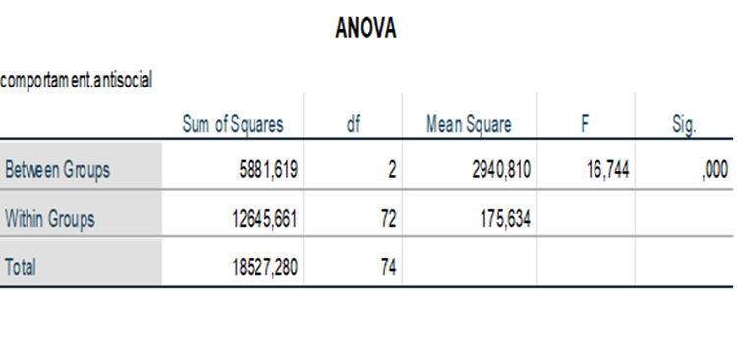
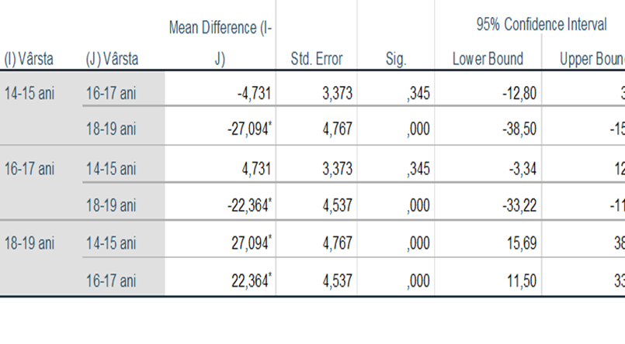
Ipoteza 2: Se prezumă că există o diferență de vârstă care poate influența comportamentul antisocial la adolescenți.
First Annual FORTHEM conference
FORTHEM – For the Future
March 6-8, 2024

Slide 7
1. Descernământul- Acțiunile lor sunt justificate ca fiind judecate și gândite, pentru că se presupune că la această vârstă este vorba despre prezența discernământului (Lupu, 2012).
2. Criza de identitate- Unii copii consideră că prin practicarea unor astfel de comportamente, vor reuși să fie remarcați și vor primi atenția de care au nevoie.
First Annual FORTHEM conference
FORTHEM – For the Future
March 6-8, 2024

Slide 8
CONCLUZII
probleme din cadrul familial, care mai apoi s-au obervat prin relațiile interpersonale ale individului și modul său de manifestare în conformitate cu mediul.
înțelegerea, suportul și comunicarea afectivă oferite de către cadrul familial, cel social, școlar dar și eficiența metodelor terapeutice pot avea rezultate pozitive în diminuarea acestui comportamentantisocial.
First Annual FORTHEM conference
FORTHEM – For the Future
March 6-8, 2024

Slide 9
Vă mulțumesc!
First Annual FORTHEM conference
FORTHEM – For the Future
March 6-8, 2024

